Slide 1




Радуга
Радуга по-новому
Lucie Kleinová
Nela Radiměřská

Slide 2

Радуга
Учебник современного русского языка для средних и языковых школ.
Авторы: Stanislav Jelínek, Jana Folprechtová, Radka Hříbková, Hana Žofková.
У учебника 3 тома
К каждому учебнику принадлежат:
                аудиозапись
                рабочая тетрадь
                методическое пособие
Уровни: А0 - Б1 с переходом к Б2

Slide 3
Структура
Tри линии:
    основная
    тренинговая
    Pасширяющая
В каждом учебнике около 250 страниц.
В начале учебника содержание, пояснения и потом уже уроки.
В учебнике таблички с грамматикой, тексты.
В каждом уроке словарный запас, дополнительные упражнения, диалоги.
В конце учебника словарь.

Slide 4
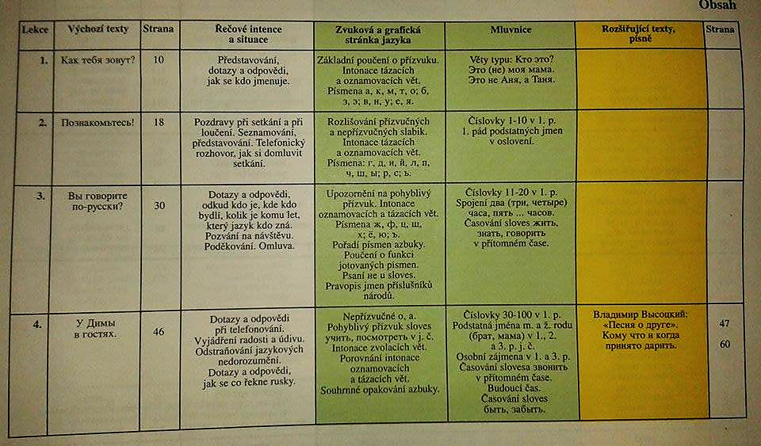
Разделение глав- тем
Радуга 1 - 10 тем
Радуга 2 - 8 тем
Радуга 3 - 5 тем
                Темы например:
                Как тебя зовут?
                Познакомьтесь!
                Как твои дела?
                Где мы пообедаем?
                На стадионе.
                Россия- член Совета Европы.
Сложность тем с дальшими томами учебника повышается, некоторые темы повторяются, некоторые новые.

Slide 5
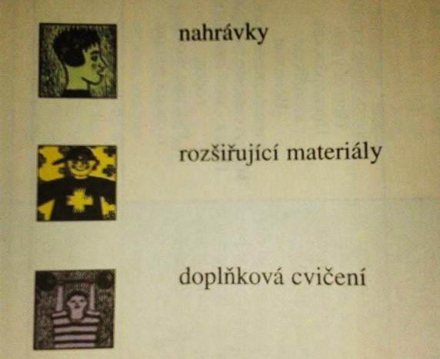
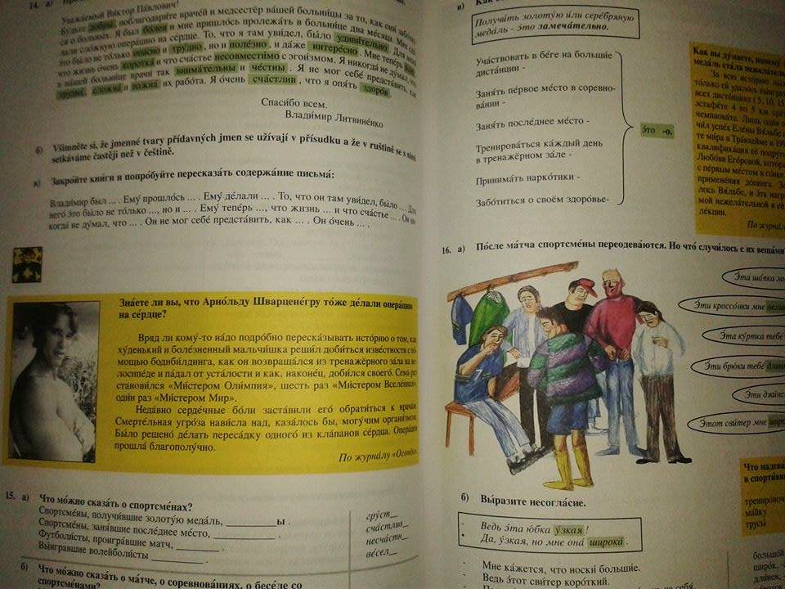
Оформление
У учебника большая цветная окраска.
Расширяющие материалы обозначены жёлтым цветом, аудиозапись зелёным цветом, дополнительные упражнения фиолетовым цветом.
В большой мере преобладают иллюстрации, иногда фотографии.
В учебнике много упражнений на одной стороне -> поэтому плохая ориентация в учебнике.

Slide 6
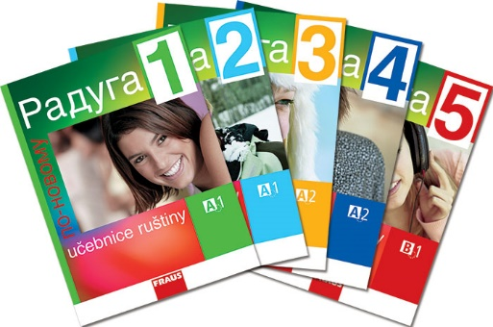
Радуга по-новому
Авторы учебников: Prof. PhDr. Stanislav Jelínek CSc.,
Prof. Ljubov F. Alexejeva DrSc.,
PhDr. Radka Hříbková CSc.,
PhDr. Hana Žofková CSc.
Учебник для начальных и средних школ.
Этот учебник был разработан на основе
Радуги.
Cостоит из 5 томов.

Slide 7
Характеристика учебников
Учебник состоит из трёх частей, которые соответствуют программе средних школ
К каждому учебнику принадлежит рабочая тетрадь, аудиозапись, методическое пособие и сборники языковых и коммуникативных игр.
Новые учебники Радуги уже не так толстые в сравнении сo старыми.
В текстах учебников можно хорошо ориентироваться.
С помощью учебников можно проверять все речевые умения.
Всем учебникам даётся согласие министерства образования на печать работы.

Slide 8
Оформление учебников
Иллюстрации были заменены фотографиями.
К каждому учебнику принадлежит свой цвет.
В начале учебника список тем и символов.
Грамматический материал в таблицах

Slide 9
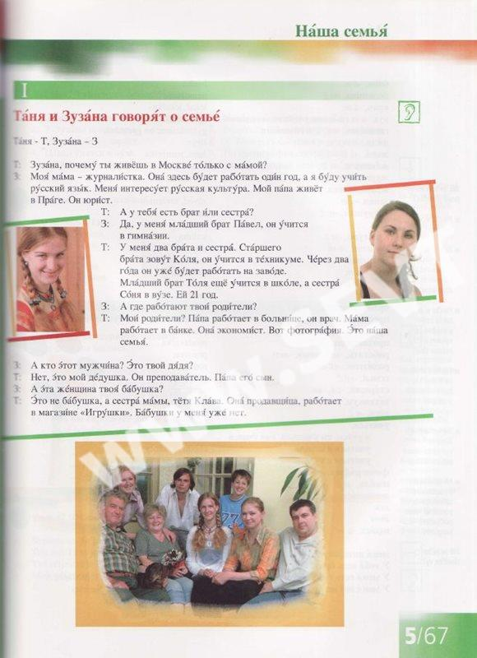
В учебниках авторы подчёркивают
Все речевые умения: письменную речь
устную речь
слушание
говорение
Внимание к реалиям
Достаточное количество упражнений
Использование наглядности

Slide 10

Радуга по-новому - методическое пособие
У каждого тома свое пособие.
Пособие предназначено для учителей. Оно им помогает правильно использовать учебник.
Из пособия мы узнаём, из чего учебник состоит, и для развития каких компетенций данные упражнения и уроки служат.

Slide 11
Преимущества и недостатки
По нашему мнению, учебник развивает все речевые умения.
С точки зрения:
письменной речи - в рабочей тетради очень мало места для тренировки писания
устной речи - в учебнике много диалогов, вопросы по темам, вопросы к текстам
слушания - слушание диалогов и текстов по темам, слушание реалий
чтения - очень много текстов для чтения
Лексика соответствует возрасту и уровню языкового знания учеников.
Грамматический материал наглядно расположен в табличках.
Учебник, по нашему мнению, хороший, но он недостаточно мотивирует учеников (в отличии от учебника Поехали).

Slide 12
СПАСИБО ЗА ВНИМАНИЕ :-)

